Slide 1
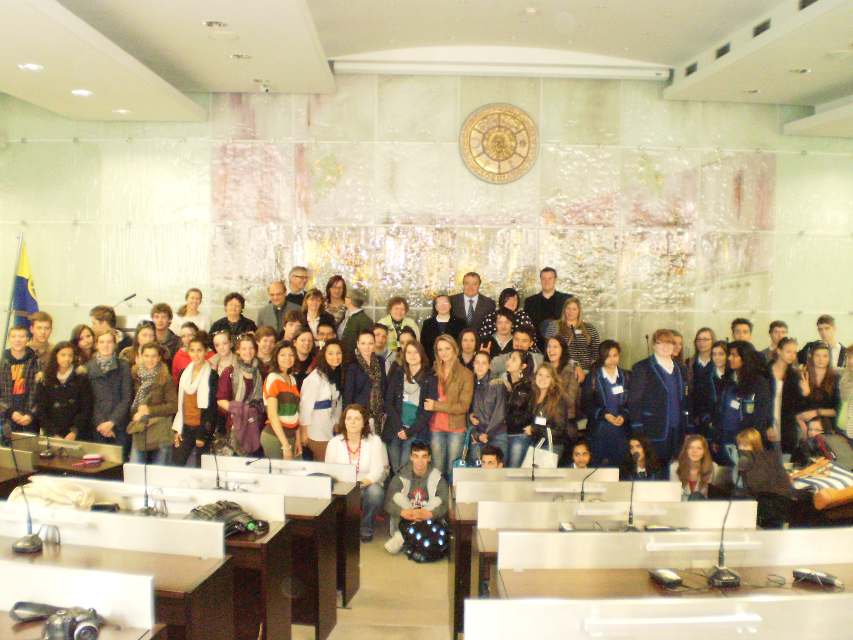
Trnava

Slide 2
DAY 1

Slide 3
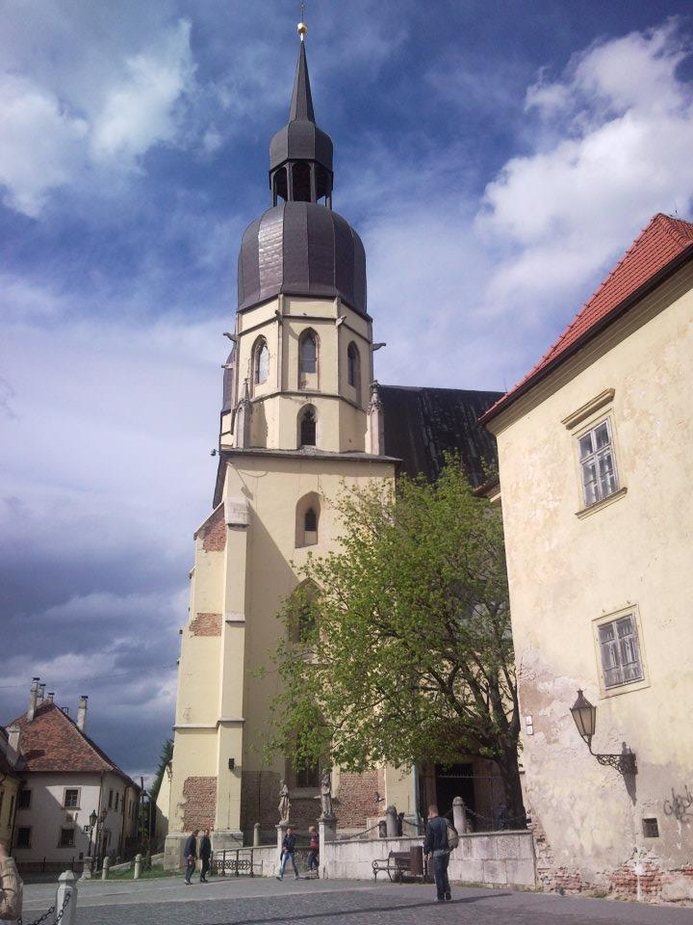
Finally here...
Po dlhom očakávaní sme sa konečne dočkali a Comenius prišiel k nám na Slovensko.
23.4.2012 k nám prileteli študenti s partnerských škôl vo Viedni, Paríži a Londýne.

Slide 4
DAY 2

Slide 5
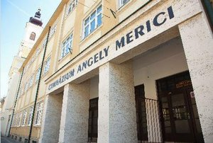
Welcoming
Po príchode do Trnavy odišli študenti do rodín a užívali si voľný čas a začali spoznávať Slovensko.
Na druhý deň ráno sme ich privítali v našej škole.
Na úvod nás čakal príhovor pani
riaditeľky (samozrejme aj s
občerstvením).

Slide 6
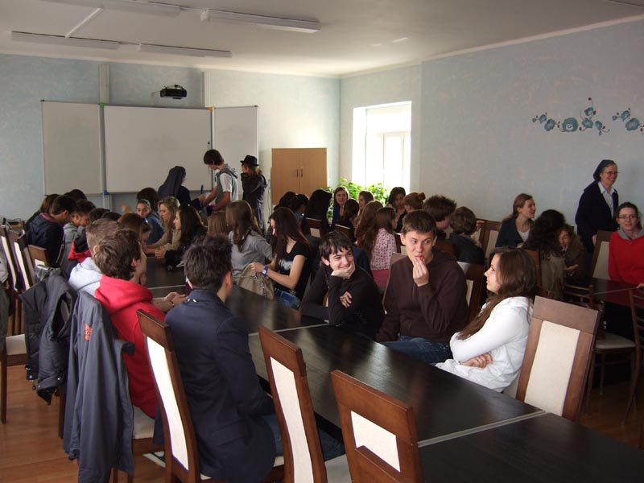
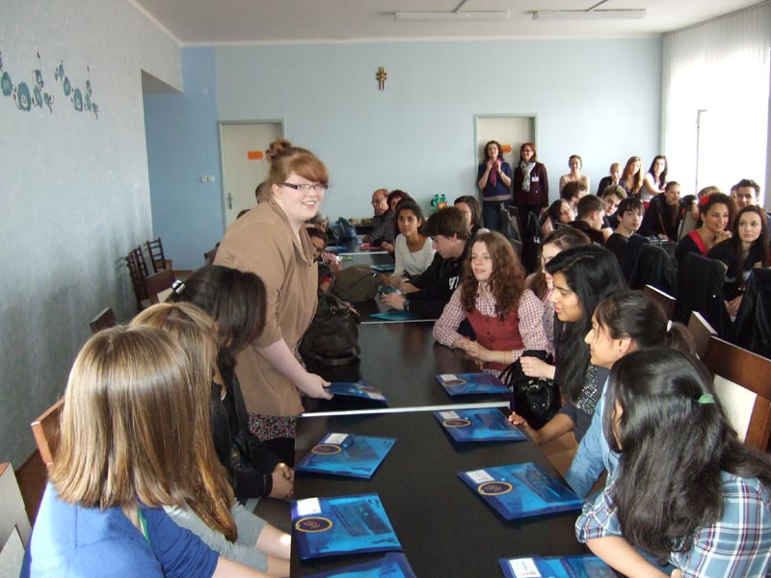
Icebreakers
Potom sme sa začali spoznávať. Najprv sme sa navzájompredstavili.
Keď už sme sa ako tak poznali, posilnili sme sa občerstvením a vyrazili sme na expedíciu po škole.

Slide 7
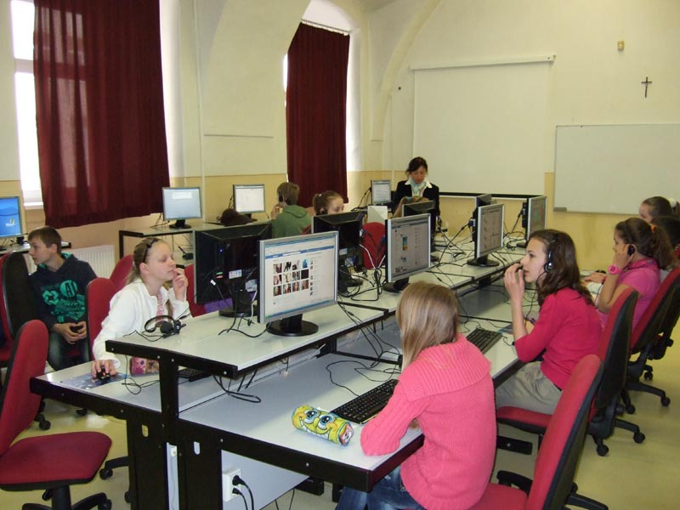
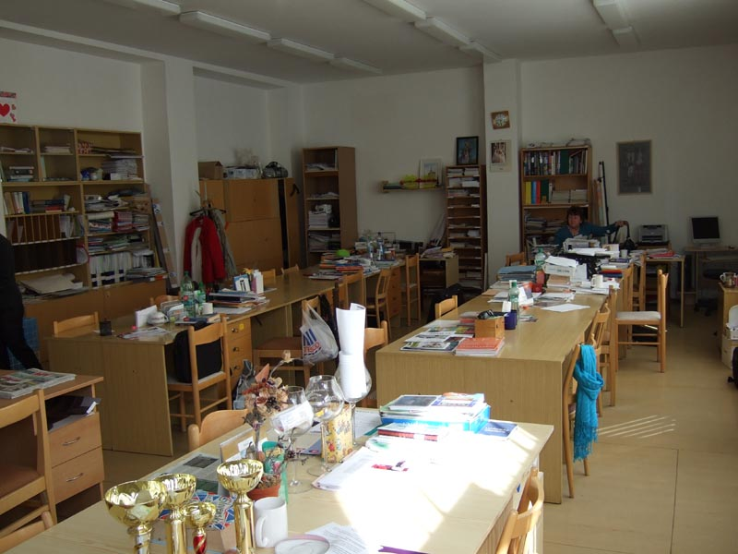
Attending lessons in GAM, exploring the school...
Ukázali sme im všetky zákutia našej školy a potom si mohli naši zahraniční priatelia vyskúšať ako to chodí na našich hodinách.

Slide 8
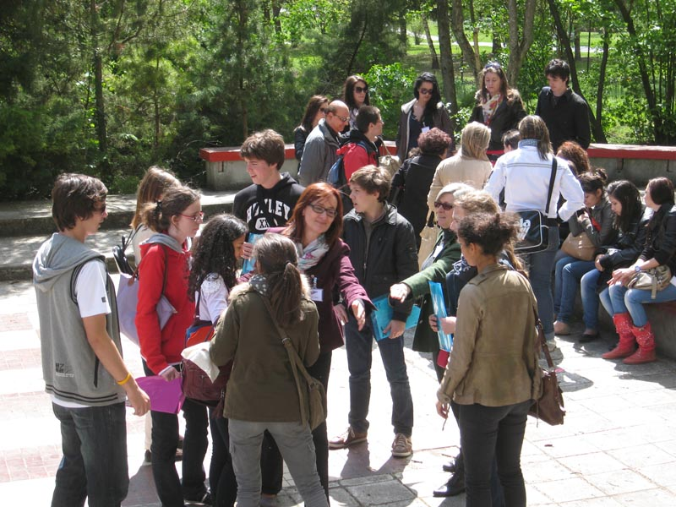
Kalokagatia - trying new things
Poobede sme sa presunuli do Centra Voľného času – Kalokagatie, kde sme absolvovali 4 workshopy.
Streľba
Drôtené šperky
Modelovanie z hliny
Tanec

Slide 9
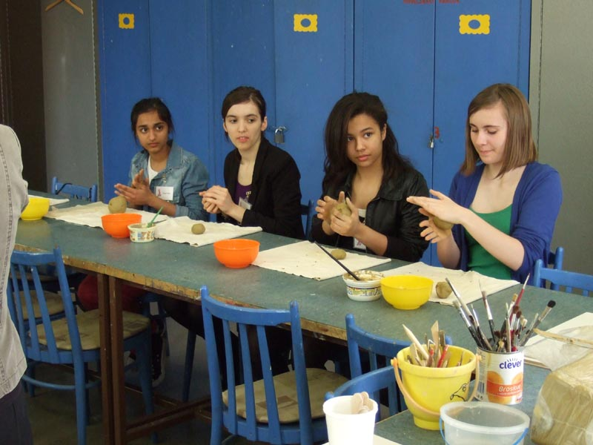
Pottery..

Slide 10
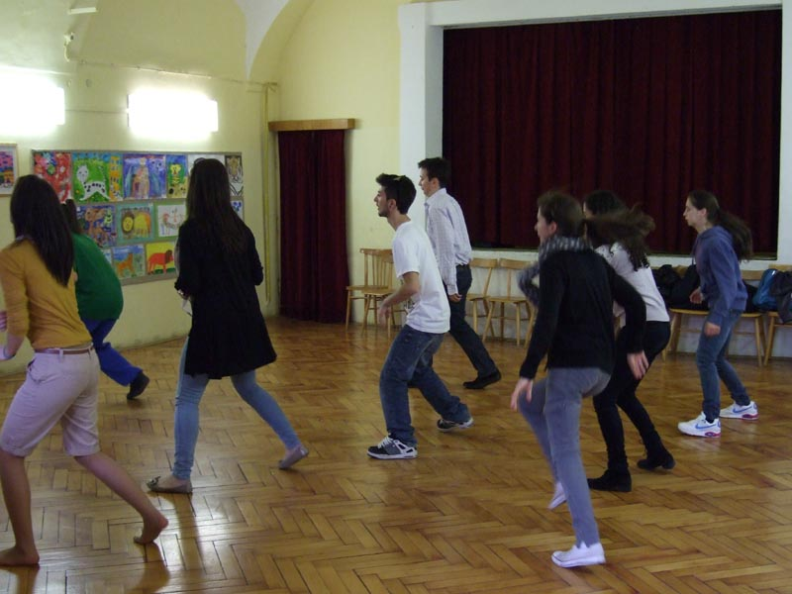
Hip-hop..

Slide 11
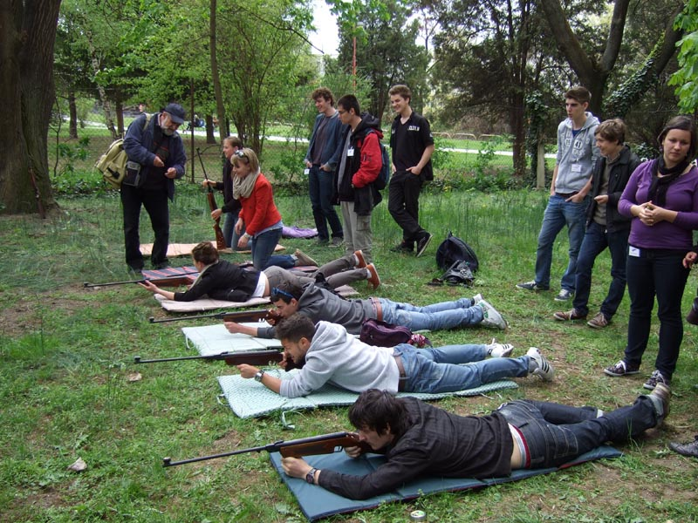
BANG!!!

Slide 12
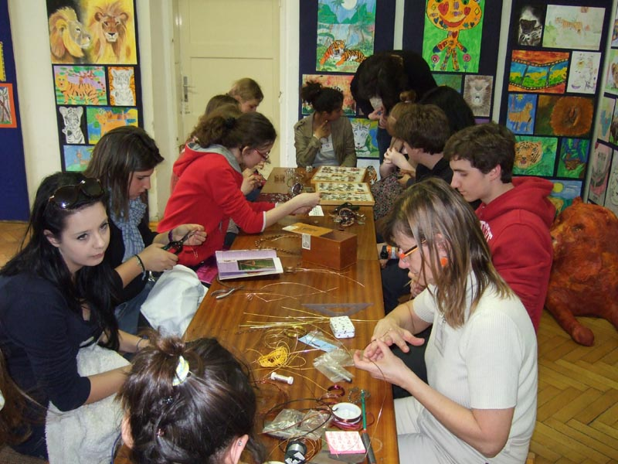
Hand-made..

Slide 13
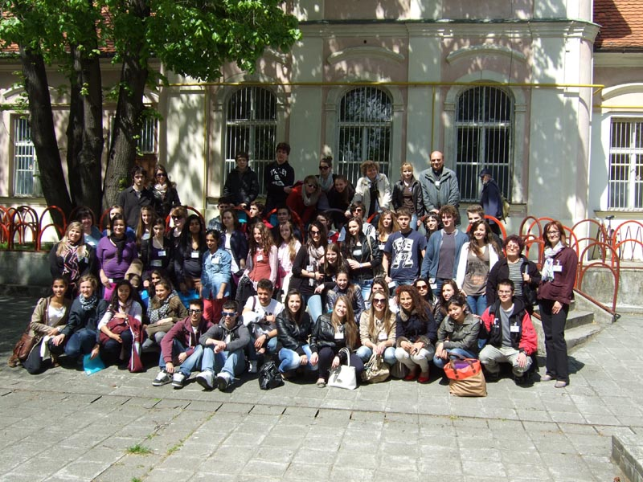
Alltogether..

Slide 14
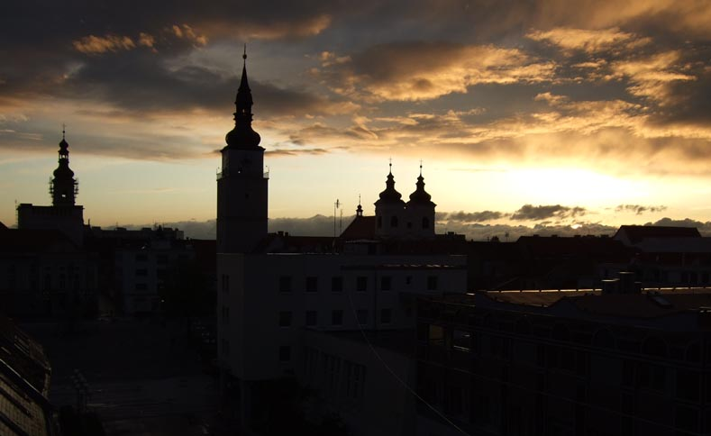
Exploring Trnava...

Slide 15
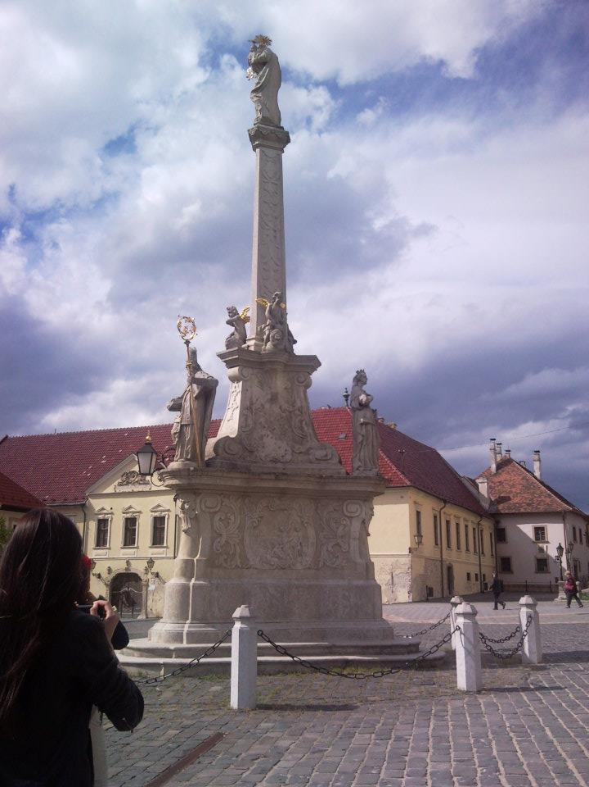
Exploring the city..
Potom sme išli spoznávať Trnavu. Rozdelili sme sa do skupín a hľadali sme podľa mapy jednotlivé stanovištia v centre Trnavy

Slide 16
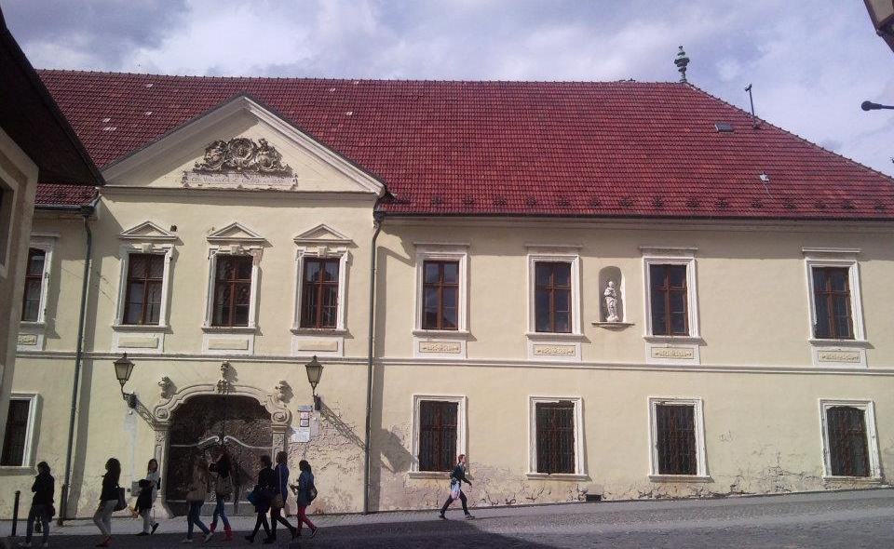
Keď zlyhali orientačné zmysly, pomohli slovenskí študenti

Slide 17
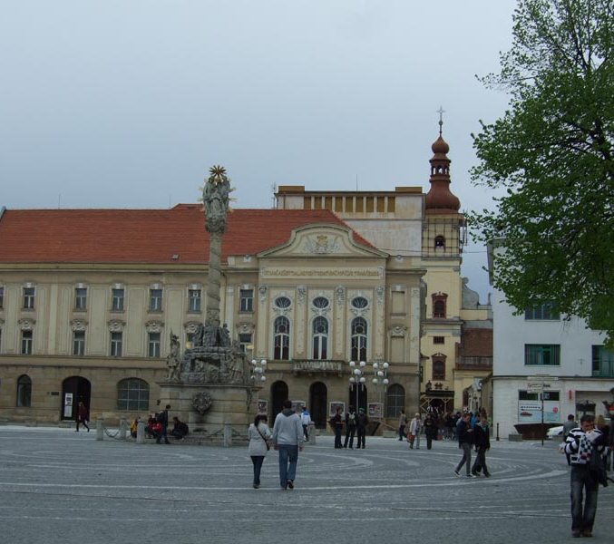
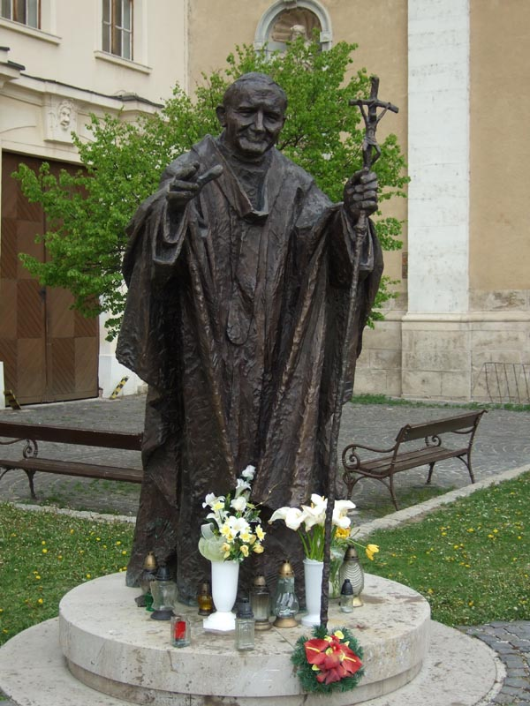
Na stanovištiach sme sa dozvedeli zaujmavé veci o kultútnych pamatkach.

Slide 18
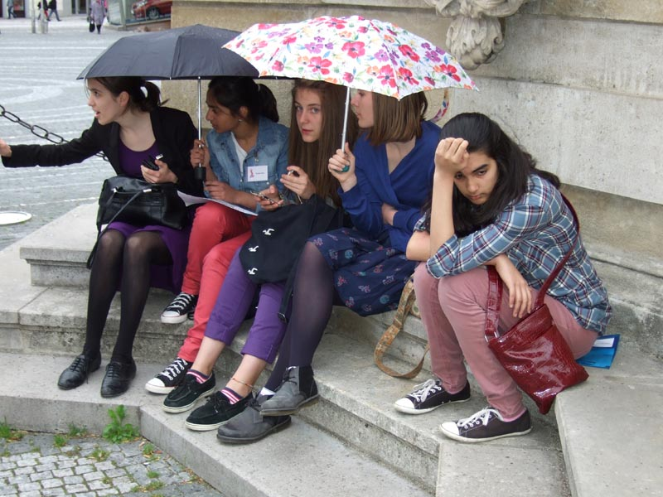
Potom sme sa nedobrovoľne osviežili jarným dažďom ☺

Slide 19
DAY 3

Slide 20
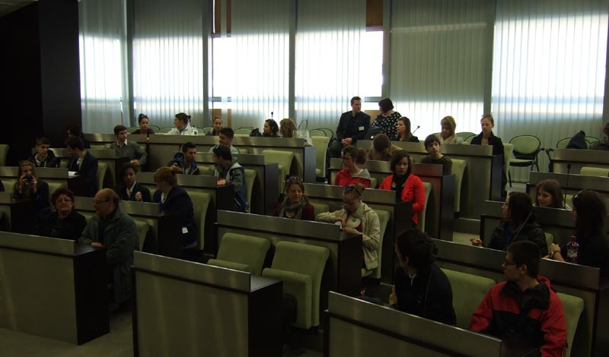
Local Government
3. deň náš program odštartoval v Zasadacej sále Trnavskej radnice

Slide 21
Local Government
Vypočuli sme si prednášku pána primátora Butku, ktorá bola tlmočená do angličtiny.

Slide 22
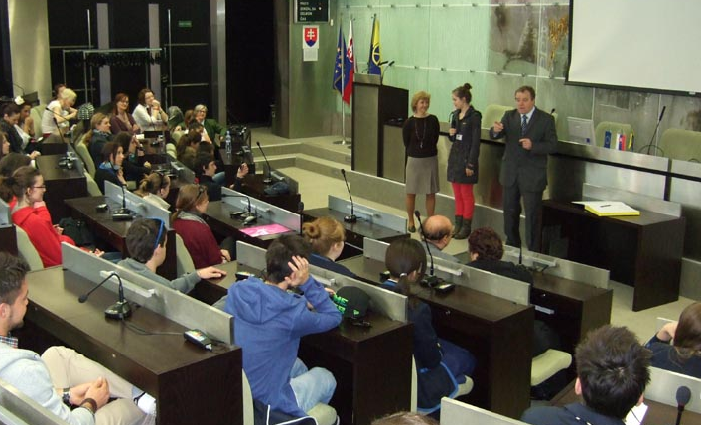
Potom bol priestor pre naše otázky.

Slide 23
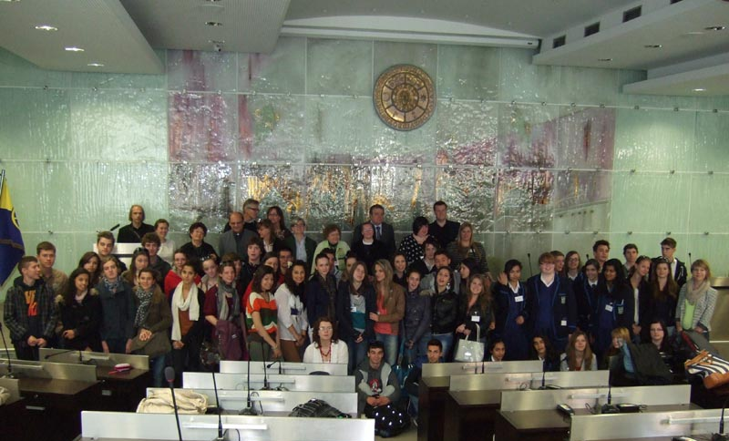
A spoločná fotka na záver ☺

Slide 24
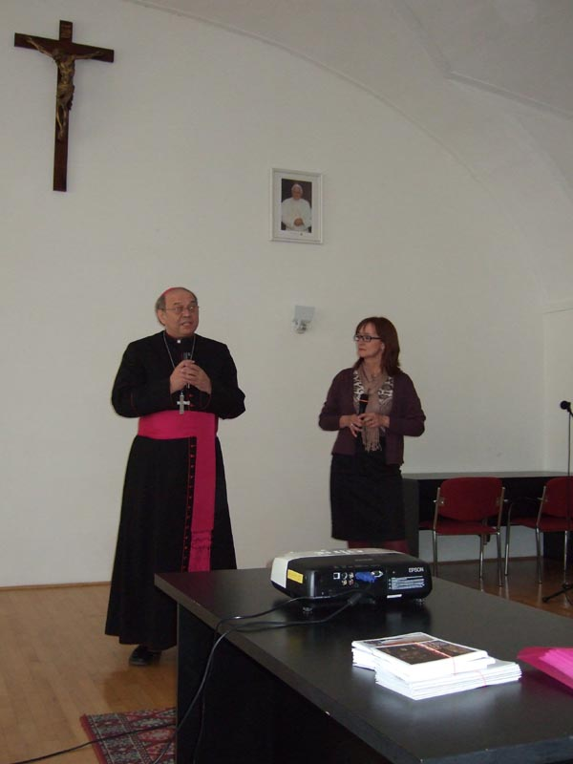
Seat of Arcibishop
Potom sme sa vybrali na Arcibiskupský úrad, kde nás privítal Monsignor Orosz.

Slide 25
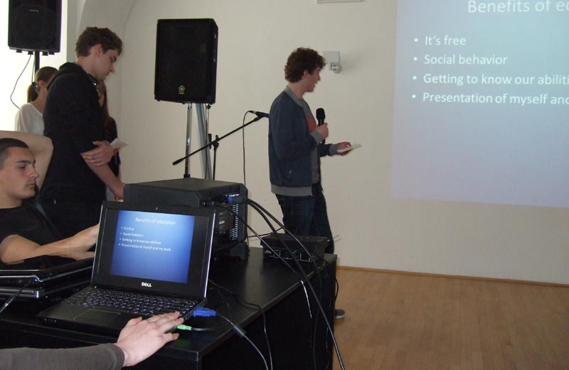
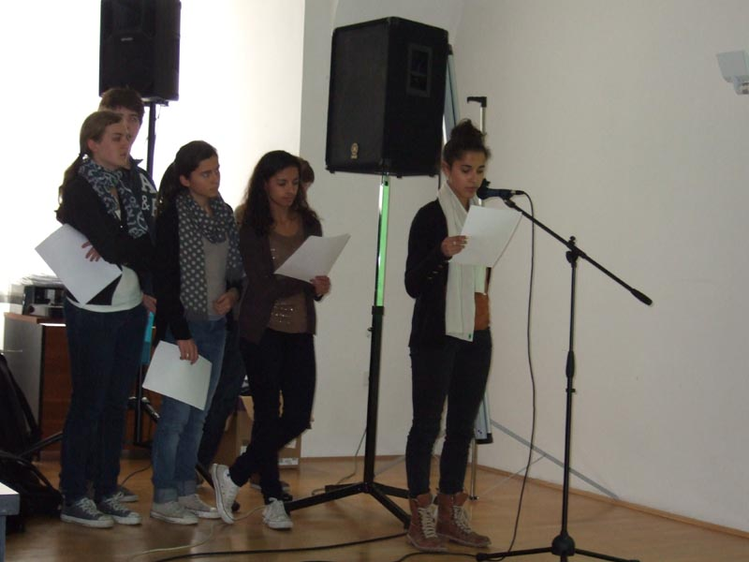
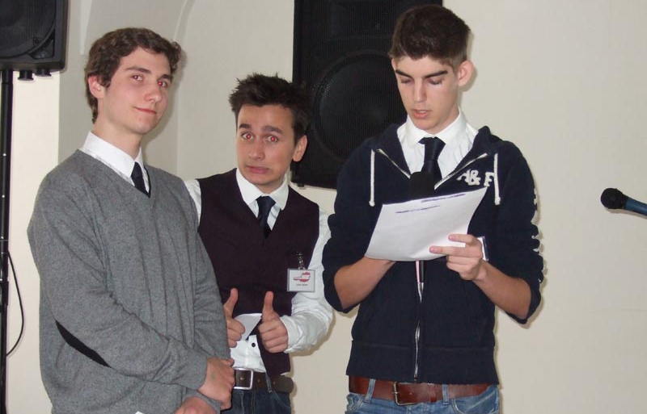
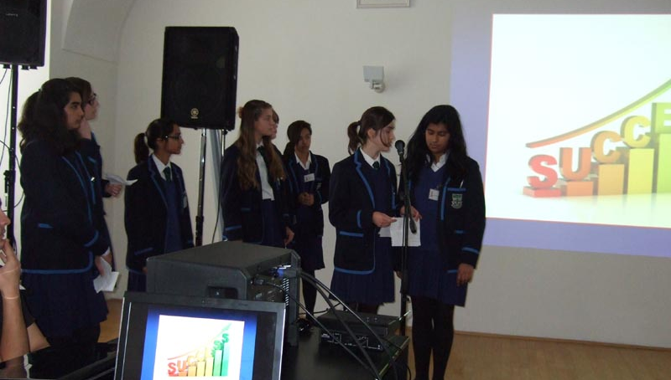
Videli sme prezentácie jednotlivých krajín na tému: Mladí ľudia a ich svet.

Slide 26
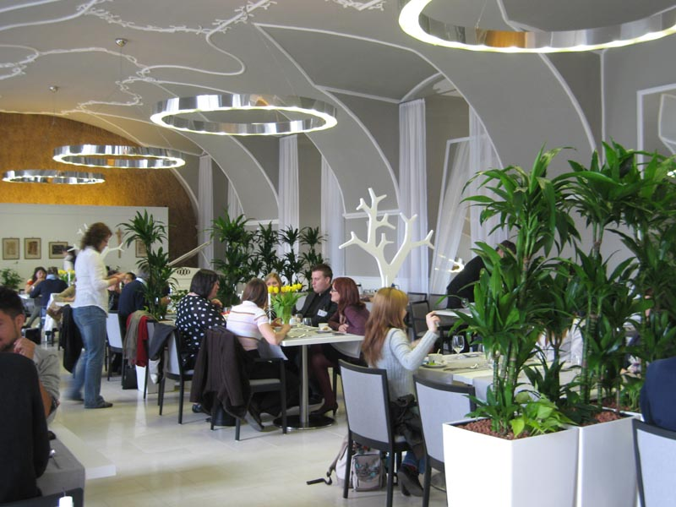
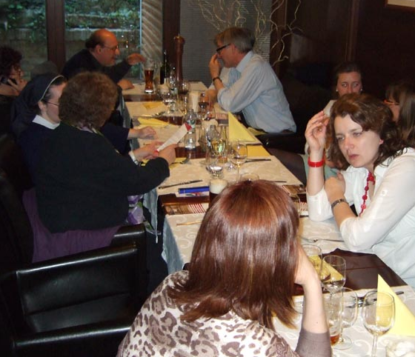
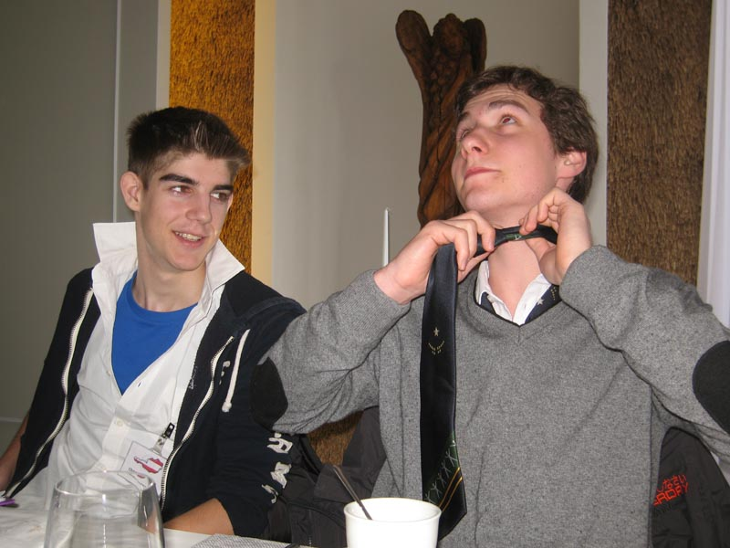
Sharing a meal .. Vychutnali sme si spoločný obed v Gallery Restaurant

Slide 27
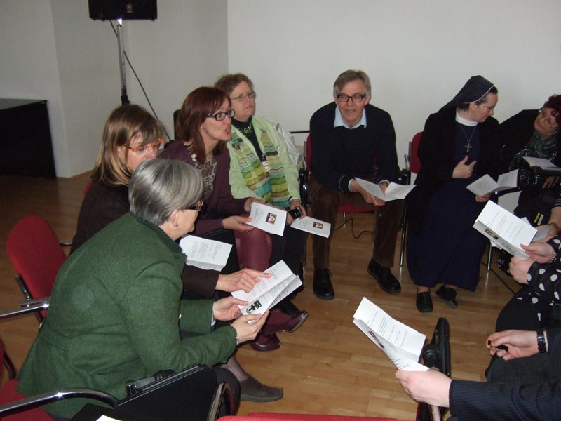
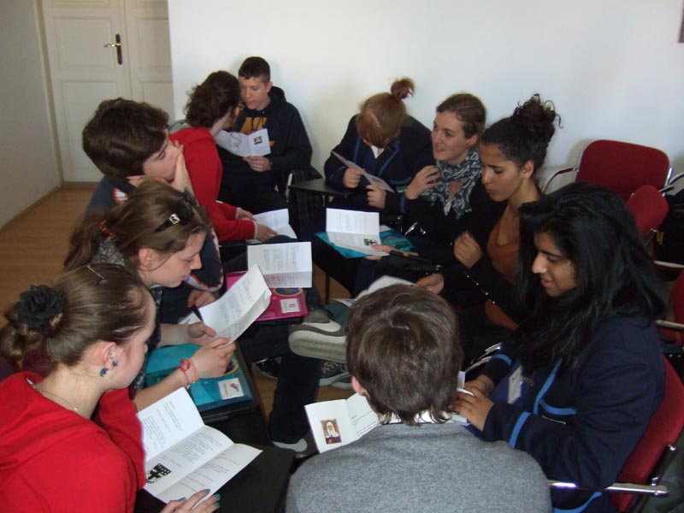
International Group Discussions
Následne sme v skupinkách zahájili
diskusie o sv. Angele – patrónke našej školy. O jej živote, činoch, myšlienkach..

Slide 28
DAY 4

Slide 29
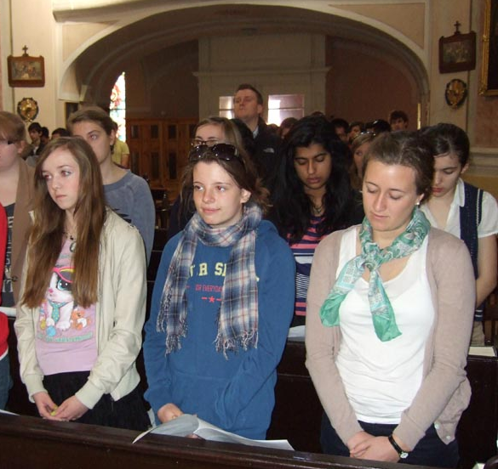
Mass in the St. Anna´s Church
Štvrtý – záverečný, Deň sme začali spoločnou omšou.

Slide 30
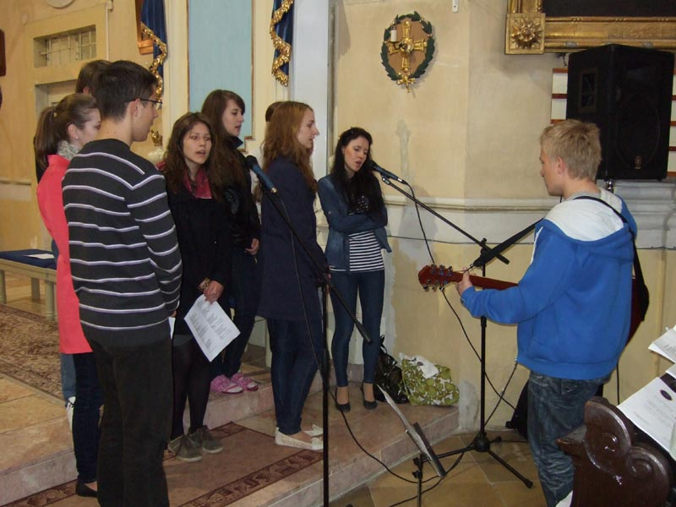
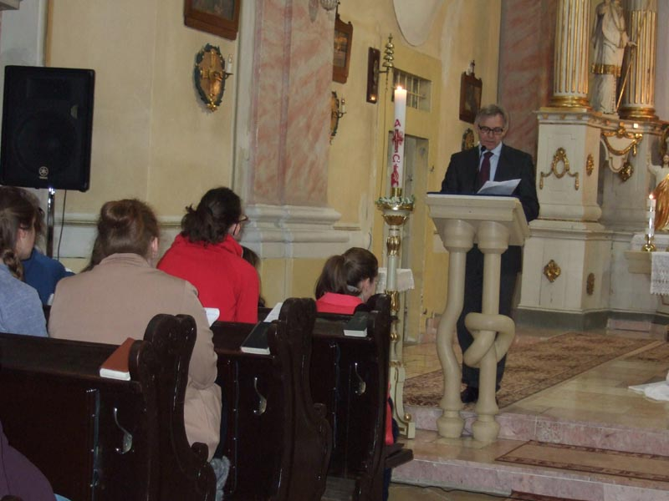
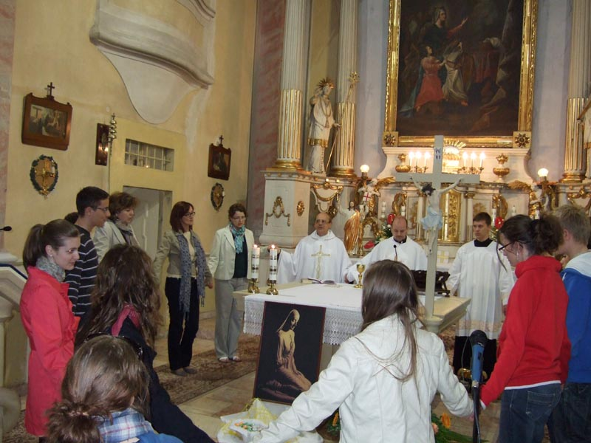
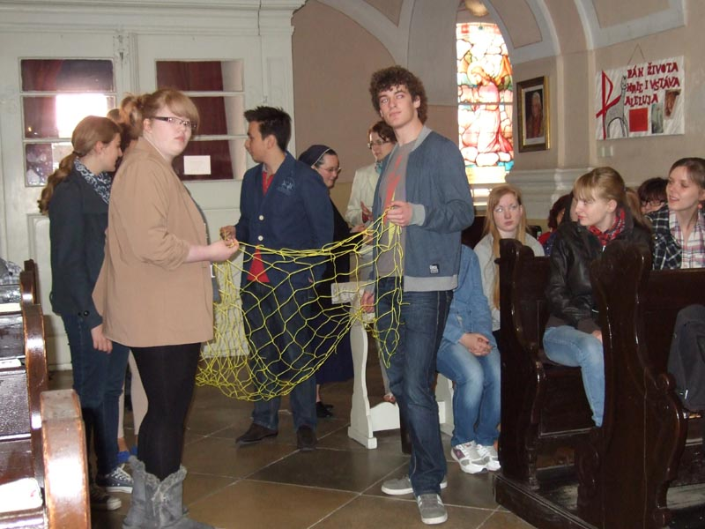
Omša bola vo všetkých 4 jazykoch, takže sme všetci rozumeli.

Slide 31
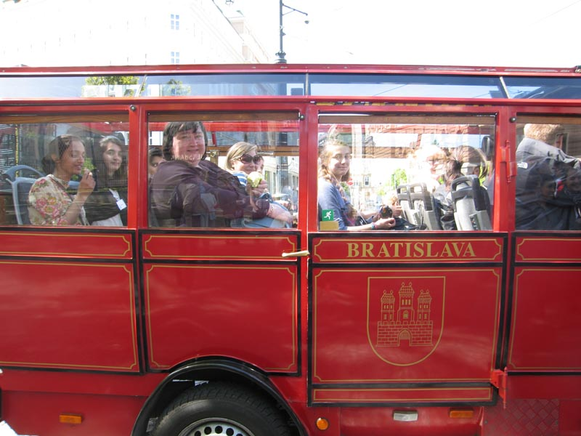
Bratislava – the Capital

Slide 32
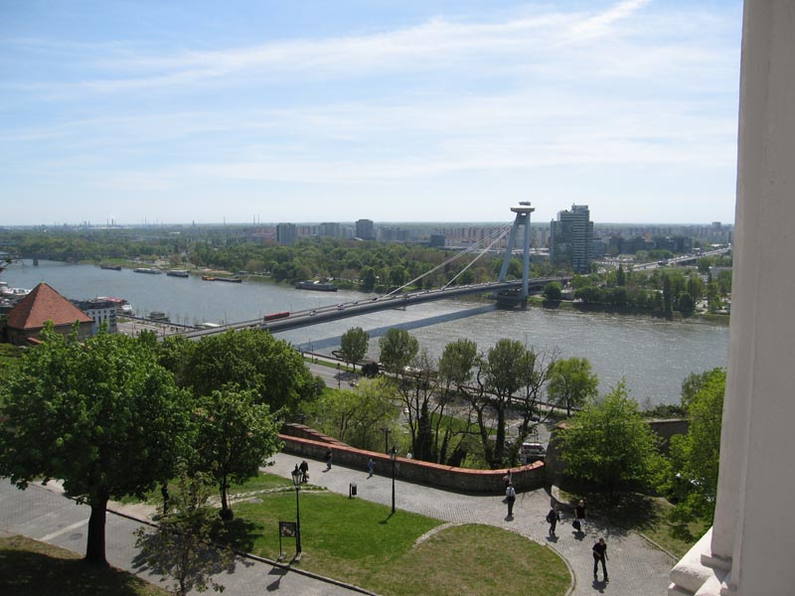
The last day...
Posledný deň stretnutia sme zavŕšili výletom do Bratislavy.

Slide 33
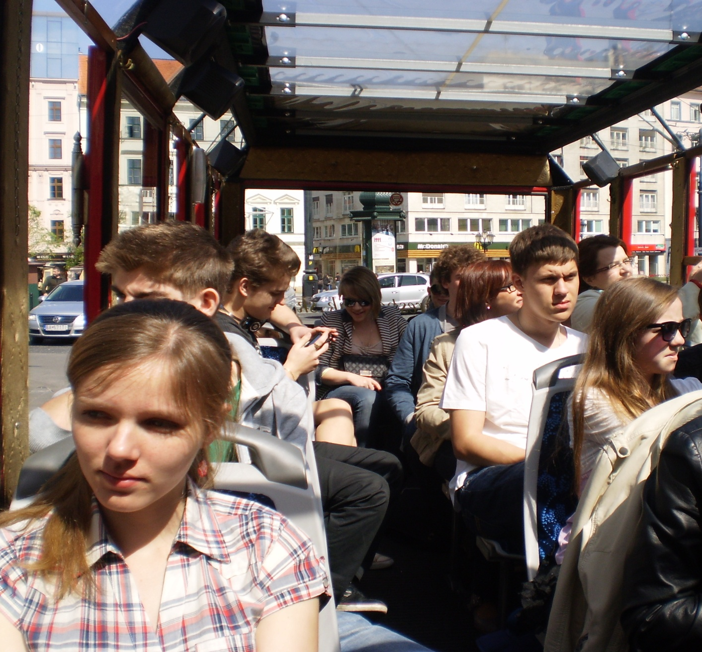
Absolvovali sme jazdu vláčikom Prešporáčikom.

Slide 34
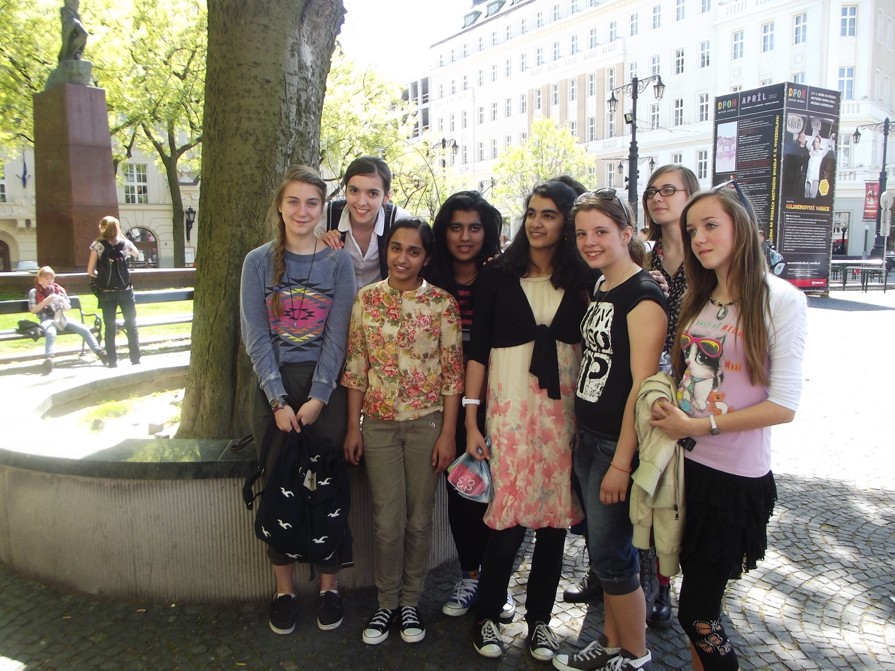
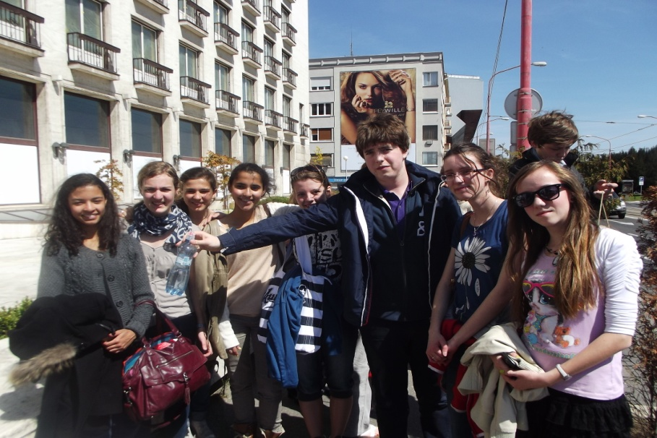
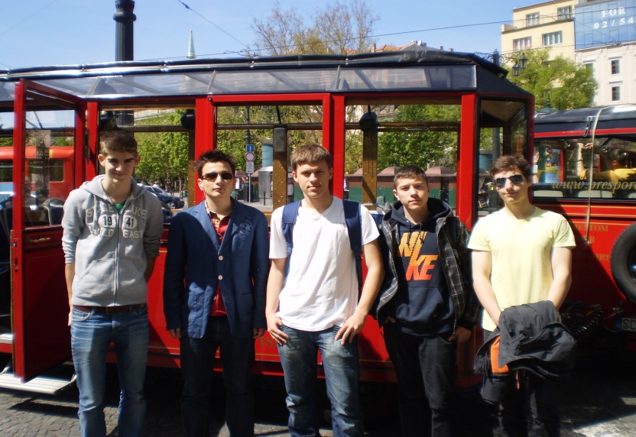
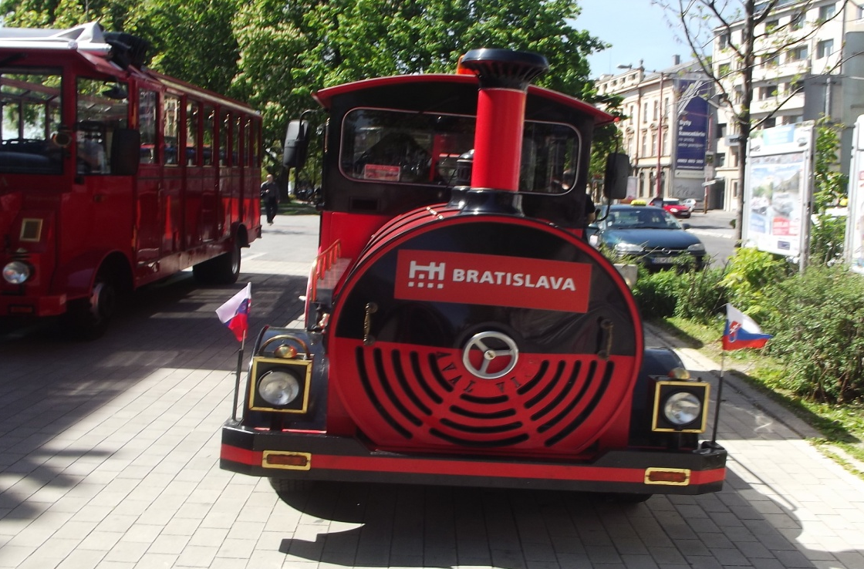
Bratislava

Slide 35
Departure...
Nakoniec nám už nezostávalo nič iné, iba rozlúčiť sa.

Slide 36
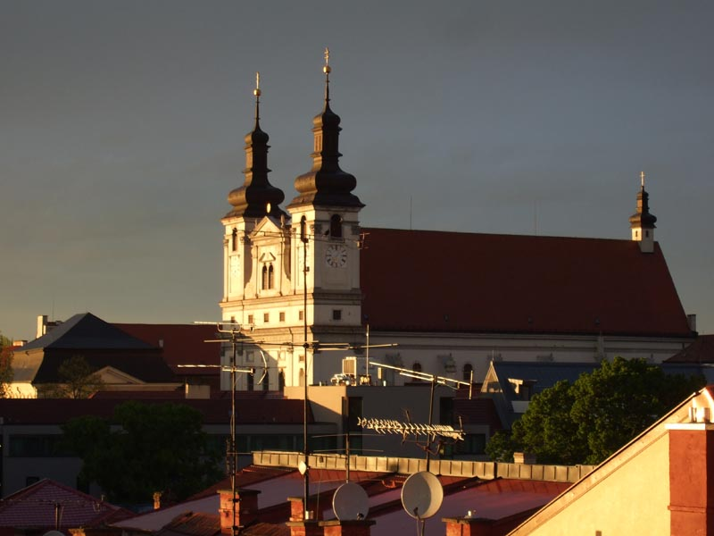
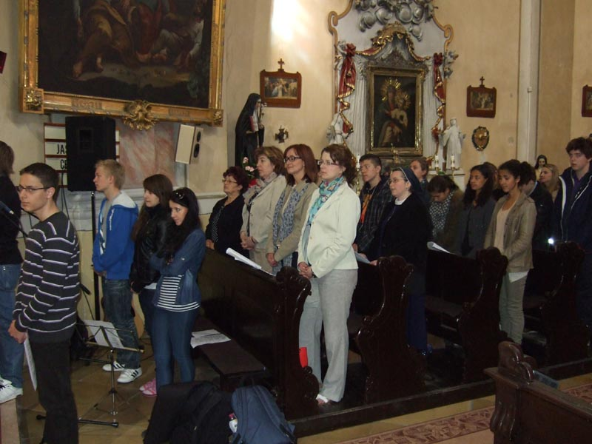
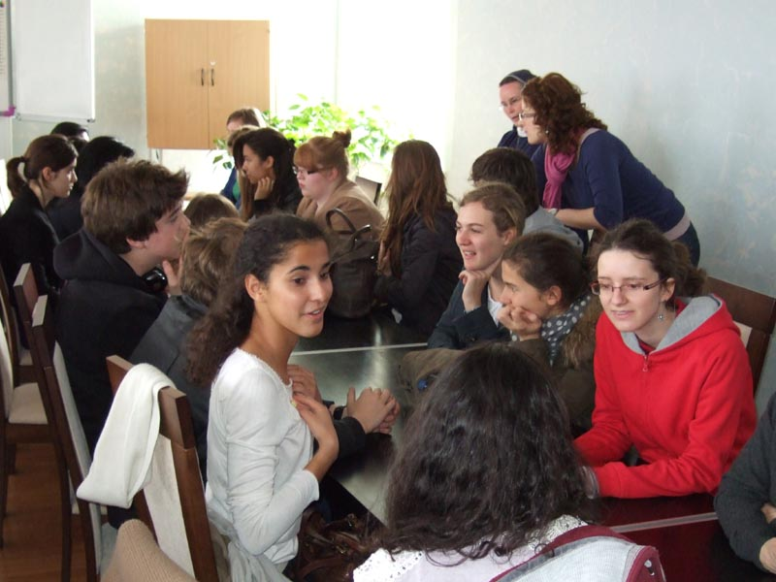
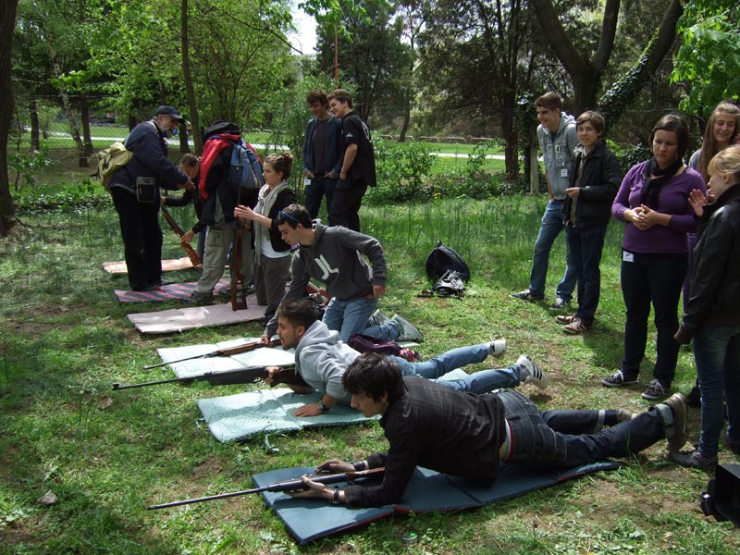
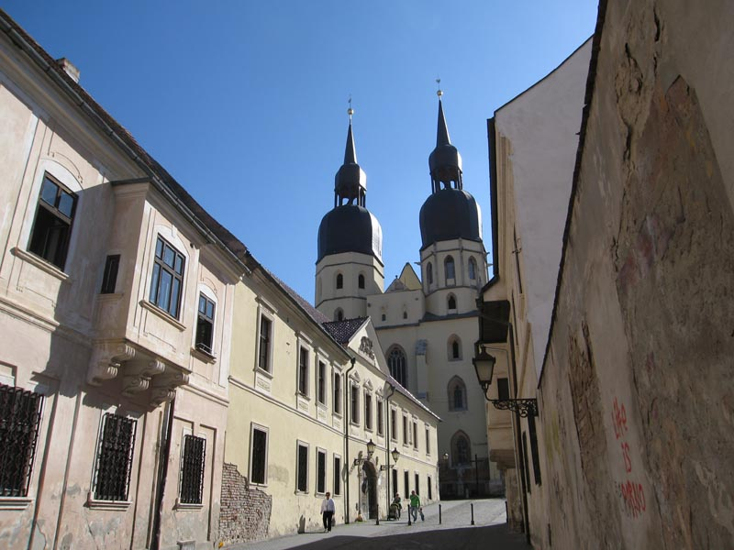
Zo stretnutia v Trnave sme mali kopu nových zážitkov, a už sme sa nemohli dočkať ďalšej splupráce.

